Slide 1

第 6 讲 STM32时钟系统
《原子教你玩STM32》系列视频
1
时钟系统框图讲解
2
时钟系统库函数使用讲解
3
实例分析
技术支持论坛: www.openedv.com开源电子网
官方微博: “正点原子”
微博网址 http://weibo.com/u/2973019374
淘宝店铺: http://eboard.taobao.com
广州星翼电子 官方淘宝店:http://eboard.taobao.com 技术支持论坛:www.openedv.com
Notes:
ALIENTEK

Slide 2
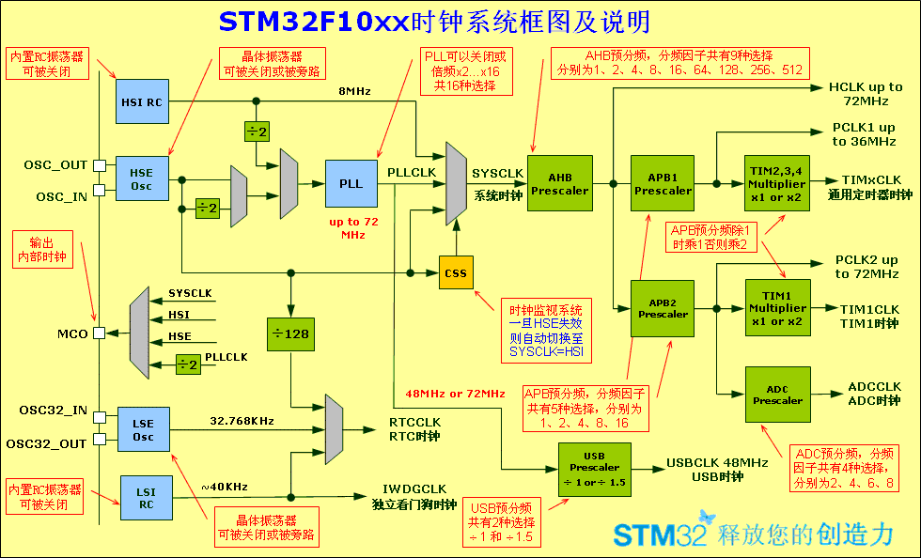
《原子教你玩STM32》系列视频
广州星翼电子 官方淘宝店:http://eboard.taobao.com 技术支持论坛:www.openedv.com
Notes:
ALIENTEK

Slide 3

第 6 讲 STM32时钟系统
《原子教你玩STM32》系列视频
时钟系统知识总结：
1. STM32 有5个时钟源:HSI、HSE、LSI、LSE、PLL。
①、HSI是高速内部时钟，RC振荡器，频率为8MHz，精度不高。
②、HSE是高速外部时钟，可接石英/陶瓷谐振器，或者接外部时
钟源，频率范围为4MHz~16MHz。
③、LSI是低速内部时钟，RC振荡器，频率为40kHz，提供低功耗时钟。
④、LSE是低速外部时钟，接频率为32.768kHz的石英晶体。
⑤、PLL为锁相环倍频输出，其时钟输入源可选择为HSI/2、HSE或者HSE/2。
倍频可选择为2~16倍，但是其输出频率最大不得超过72MHz。
2. 系统时钟SYSCLK可来源于三个时钟源：
①、HSI振荡器时钟
②、HSE振荡器时钟
③、PLL时钟
3.STM32可以选择一个时钟信号输出到MCO脚(PA8)上，可以选择为PLL
输出的2分频、HSI、HSE、或者系统时钟。
4.任何一个外设在使用之前，必须首先使能其相应的时钟。
广州星翼电子 官方淘宝店:http://eboard.taobao.com 技术支持论坛:www.openedv.com
Notes:
ALIENTEK

Slide 4

第 6 讲 STM32时钟系统
《原子教你玩STM32》系列视频
几个重要的时钟：
  SYSCLK(系统时钟) :
  AHB总线时钟
  APB1总线时钟(低速): 速度最高36MHz
  APB2总线时钟(高速): 速度最高72MHz
  PLL时钟
参考资料：
  http://www.openedv.com/posts/list/302.htm
广州星翼电子 官方淘宝店:http://eboard.taobao.com 技术支持论坛:www.openedv.com
Notes:
ALIENTEK

Slide 5

第 6 讲 STM32时钟系统
《原子教你玩STM32》系列视频
RCC相关配置寄存器
typedef struct
{
__IO uint32_t CR; //HSI,HSE,CSS,PLL等的使能和就绪标志位
__IO uint32_t CFGR; //PLL等的时钟源选择，分频系数设定
__IO uint32_t CIR; // 清除/使能 时钟就绪中断
__IO uint32_t APB2RSTR; //APB2线上外设复位寄存器
__IO uint32_t APB1RSTR; //APB1线上外设复位寄存器
__IO uint32_t AHBENR; //DMA，SDIO等时钟使能
__IO uint32_t APB2ENR; //APB2线上外设时钟使能
__IO uint32_t APB1ENR; //APB1线上外设时钟使能
__IO uint32_t BDCR; //备份域控制寄存器
__IO uint32_t CSR; //控制状态寄存器
} RCC_TypeDef;
广州星翼电子 官方淘宝店:http://eboard.taobao.com 技术支持论坛:www.openedv.com
Notes:
ALIENTEK

Slide 6
第 6 讲 STM32时钟系统
《原子教你玩STM32》系列视频
对照《STM32中文参考手册V10》7.3节 P85~102了解这些寄存器的作用。
广州星翼电子 官方淘宝店:http://eboard.taobao.com 技术支持论坛:www.openedv.com
Notes:
ALIENTEK

Slide 7


第 6 讲 STM32时钟系统
《原子教你玩STM32》系列视频
RCC配置相关头文件和固件库源文件
时钟使能配置:
RCC_LSEConfig() 、RCC_HSEConfig()、
RCC_HSICmd() 、 RCC_LSICmd() 、 RCC_PLLCmd() ……
时钟源相关配置：
RCC_PLLConfig ()、 RCC_SYSCLKConfig() 、 RCC_RTCCLKConfig() …
分频系数选择配置：
RCC_HCLKConfig() 、 RCC_PCLK1Config() 、 RCC_PCLK2Config()…
外设时钟使能：
RCC_APB1PeriphClockCmd(): //APB1线上外设时钟使能
RCC_APB2PeriphClockCmd(); //APB2线上外设时钟使能
RCC_AHBPeriphClockCmd(); //AHB线上外设时钟使能
5. 其他外设时钟配置：
RCC_ADCCLKConfig (); RCC_RTCCLKConfig();
状态参数获取参数：
RCC_GetClocksFreq();
RCC_GetSYSCLKSource();
RCC_GetFlagStatus()
7. RCC中断相关函数 :
RCC_ITConfig() 、 RCC_GetITStatus() 、 RCC_ClearITPendingBit()…
头文件: stm32f10x_rcc.h
源文件:stm32f10x_rcc.c
广州星翼电子 官方淘宝店:http://eboard.taobao.com 技术支持论坛:www.openedv.com
Notes:
ALIENTEK

Slide 8

第 6 讲 STM32时钟系统
《原子教你玩STM32》系列视频
系统时钟系统初始化重要函数：
SystemInit();
使用V3.5版本的库函数，该函数在系统启动之后会自动调用：
startup_stm32f10x_xx.s文件中：
; Reset handler
Reset_Handler PROC
EXPORT Reset_Handler [WEAK]
IMPORT __main
IMPORT SystemInit
LDR R0, =SystemInit
BLX R0
LDR R0, =__main
BX R0
ENDP
初始化之前首先通过宏定义定义系统时钟频率：
#define SYSCLK_FREQ_72MHz 72000000
初始化之后的状态：
SYSCLK 72MHz
AHB 72MHz
PCLK1 36MHz
PCLK2 72MHz
PLL 72MHz
初始化之后可以通过变量SystemCoreClock获取系统变量。如果
SYSCLK=72MHz，那么变量SystemCoreClock=72000000。
广州星翼电子 官方淘宝店:http://eboard.taobao.com 技术支持论坛:www.openedv.com
Notes:
ALIENTEK

Slide 9

第 6 讲 STM32时钟系统
《原子教你玩STM32》系列视频
重新配置系统时钟源以及时钟：
void RCC_PLL_Configuration(void)
{
RCC_DeInit(); /*将外设RCC寄存器重设为缺省值 */
RCC_HSEConfig(RCC_HSE_ON); /*设置外部高速晶振（HSE） HSE晶振打开(ON)*/
if(RCC_WaitForHSEStartUp() == SUCCESS) { /*等待HSE起振, SUCCESS：HSE晶振稳定且就绪*/
RCC_HCLKConfig(RCC_SYSCLK_Div1); /*设置AHB时钟（HCLK） RCC_SYSCLK_Div1——AHB时钟 = 系统时*/
RCC_PCLK2Config(RCC_HCLK_Div1); /* 设置高速AHB时钟（PCLK2)RCC_HCLK_Div1——APB2时钟 = HCLK*/
RCC_PCLK1Config(RCC_HCLK_Div2); /*设置低速AHB时钟（PCLK1）RCC_HCLK_Div2——APB1时钟 = HCLK / 2*/
FLASH_SetLatency(FLASH_Latency_2); /*设置FLASH存储器延时时钟周期数FLASH_Latency_2 2延时周期*/
FLASH_PrefetchBufferCmd(FLASH_PrefetchBuffer_Enable); /*选择FLASH预取指缓存的模,预取指缓存使能*/
RCC_PLLConfig(RCC_PLLSource_HSE_Div2, RCC_PLLMul_3);/*设置PLL时钟源及倍频系数*/
RCC_PLLCmd(ENABLE); /*使能PLL */
while(RCC_GetFlagStatus(RCC_FLAG_PLLRDY) == RESET) ; /*检查指定的RCC标志位(PLL准备好标志)设置与否*/
RCC_SYSCLKConfig(RCC_SYSCLKSource_PLLCLK); /*设置系统时钟（SYSCLK） */
while(RCC_GetSYSCLKSource() != 0x08); /*0x08：PLL作为系统时钟 */
}
}
广州星翼电子 官方淘宝店:http://eboard.taobao.com 技术支持论坛:www.openedv.com
Notes:
ALIENTEK

Slide 10

第 6 讲 STM32时钟系统
《原子教你玩STM32》系列视频
HIS作为系统时钟源
void RCC_HSI_Configuration(void){
RCC_DeInit(); /*将外设RCC寄存器重设为缺省值 */
RCC_HSICmd(ENABLE);
while(RCC_GetFlagStatus(RCC_FLAG_HSIRDY)== RESET);//等待HSI就绪
RCC_HCLKConfig(RCC_SYSCLK_Div1);
RCC_PCLK2Config(RCC_HCLK_Div1);
RCC_PCLK1Config(RCC_HCLK_Div2);
FLASH_SetLatency(FLASH_Latency_2);
FLASH_PrefetchBufferCmd(FLASH_PrefetchBuffer_Enable);
RCC_SYSCLKConfig(RCC_SYSCLKSource_HSI);
while(RCC_GetSYSCLKSource() != 0x00); /*0x00：HSI作为系统时钟 */
}
NOTE: 在重新系统时钟之后，如果后面的程序要用到SystemCoreClock，记得一定要重新赋值SystemCoreClock!!!!!
广州星翼电子 官方淘宝店:http://eboard.taobao.com 技术支持论坛:www.openedv.com
Notes:
ALIENTEK

Slide 11

第 6 讲 STM32时钟系统
《原子教你玩STM32》系列视频
工程模板中的实例时钟分析：
int main(void)
{
GPIO_InitTypeDef GPIO_InitStructure;
RCC_APB2PeriphClockCmd(RCC_APB2Periph_GPIOB|
RCC_APB2Periph_GPIOE, ENABLE);
…
GPIO初始化代码;
…
while(1) //死循环
{
}
}
广州星翼电子 官方淘宝店:http://eboard.taobao.com 技术支持论坛:www.openedv.com
Notes:
ALIENTEK

Slide 12
《原子教你玩STM32》系列视频
THE END！！
广州星翼电子 官方淘宝店:http://eboard.taobao.com 技术支持论坛:www.openedv.com
Notes:
ALIENTEK

